Slide 1
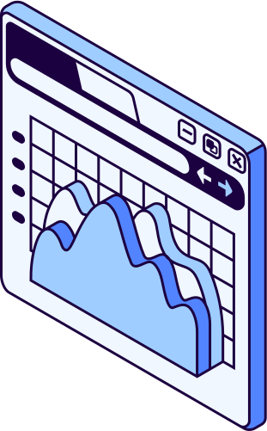

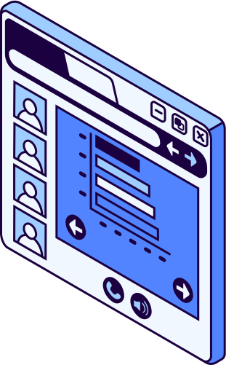
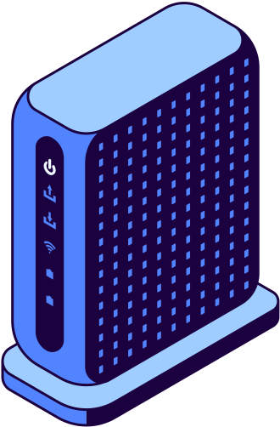
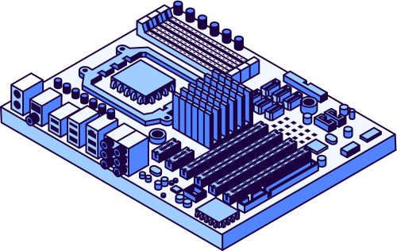
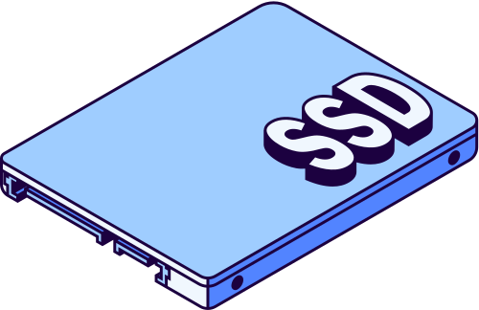
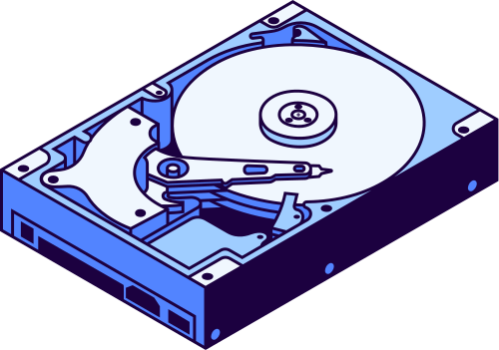
Aplikacja została stworzona na potrzeby
Ministerstwa Cyfryzacji.
e - zguby
Aplikacja opracowana przez zespół : O(bruteforce)

Slide 2
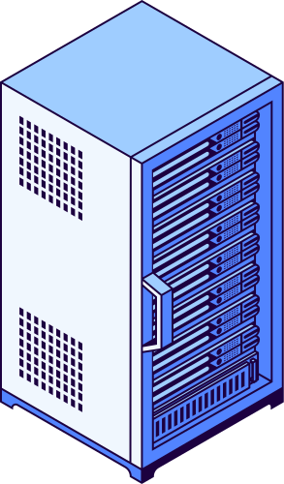
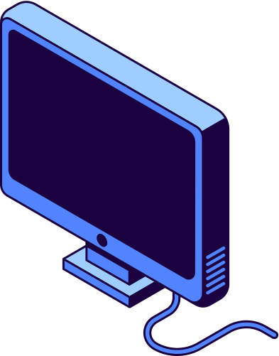

O projekcie:
Jako zespół, stworzyliśmy narzędzie, które w
3 prostych krokach zamienia chaos formatów takich jak PDF, DOCX czy JPG, na ustandaryzowane dane (JSON) dla portalu dane.gov.pl. Dzięki temu osoba wprowadzająca dane może łatwiej wprowadzać do systemu informacje , zachowując najnowocześniejsze standardy wymiany informacji, co otwiera drogę do pełnej automatyzacji usług publicznych w Polsce.

Slide 3



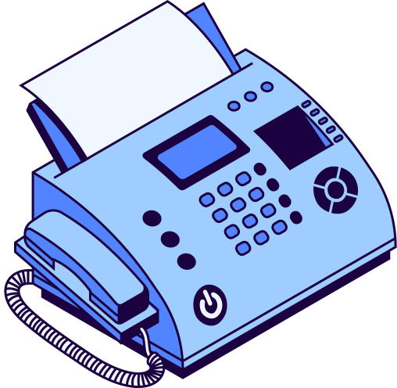








Technologie
W naszej aplikacji wykorzystaliśmy :
Express
1.
Typescript
2.
React
3.
Next.js
4.
5.
Python
Pozostałe:

Slide 4
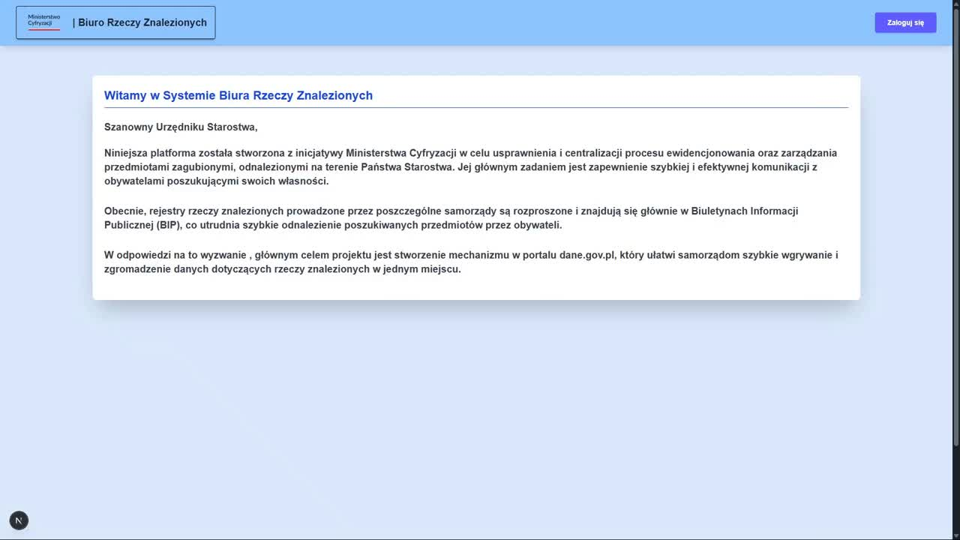
Instrukcja obsługi

Slide 5


Bezpieczeństwo danych
Rozwijając system w plikach TSX, dbamy o pełną ochronę danych użytkownika poprzez wdrożenie protokołu OAuth2 i kryptograficzne haszowanie haseł. Kluczowym elementem naszej architektury bezpieczeństwa jest przechowywanie tokenów JWT w ciasteczkach z flagami HttpOnly i Secure, co skutecznie neutralizuje ryzyko ataków XSS oraz CSRF, gwarantując spokój i bezpieczeństwo osobie pracującej z systemem.

Slide 6
Bezpieczeństwo danych
Równocześnie, aby chronić informacje przed niepowołanymi rękoma, wdrożyliśmy wielowarstwową kontrolę dostępu (RBAC) oraz automatyczne maskowanie danych wrażliwych. Dzięki temu gwarantujemy, że poufne informacje z biura rzeczy znalezionych są widoczne wyłącznie dla autoryzowanych pracowników, a system pozostaje odporny zarówno na ataki zewnętrzne, jak i wycieki wewnętrzne.

Slide 7

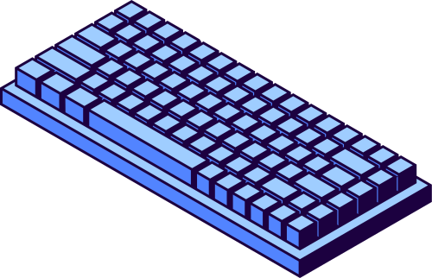
Dziękujęmy za mile spędzony czas :))

